Slide 1

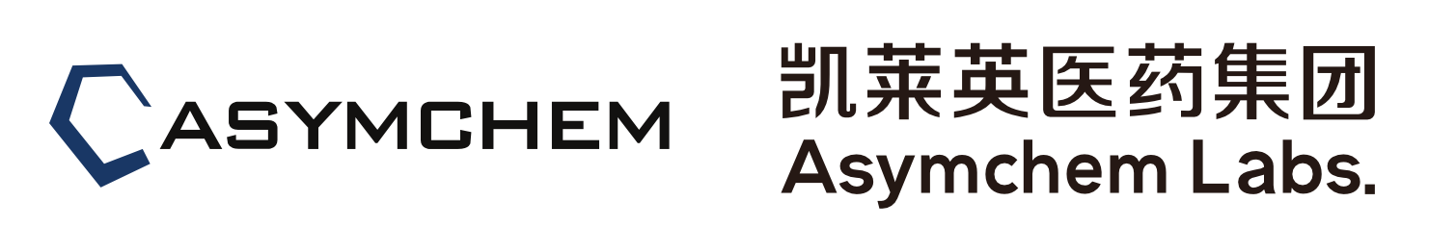
TJ4厂区物流管理电算化方案
---桂景园
www.asymchem.comStockCode:002821.SZ
Conﬁdential|保密文件

Slide 2

物流电算化管理
10个
重要部门参与
14个
数据源节点
10个
自主输出数据
电算化目标
✓全流程节点介入：从生产计划端、采购端、库房、EHS、分析、QA等各个部门实现全流程贯穿
✓实现自主运算输出，考虑AI智能化接入，降低人为运算错误造成的延误风险
✓降低各部门间沟通壁垒，全面采集各流程节点时效，提升精细化管理效率
生产
外围
采购
分析
QA
EHS
综合办
库房
项目组
外部
需求计划
产出计划
在途信息
已到货未递检
已到货未取样
已放行待卸车
DCS实际余量
入库节点数据
分析检测时效
QA放行时效
到货周期时效
卸车周期时效
联单进展数据
合格供应商
到货计划
装车计划
卸车位置分配
分析检测效率
QA放行效率
到货周期
联单余量管理
合格供应商提醒
加急流程提醒
动态看板

Slide 3




物流电算化管理
系统主要功能
数据的集成化计算
流程流转，提醒确认
动态看板展示
根据可抓取数据进行综合计算，输入到货计划、装车计划，联单对比等
实现各个节点的流程流转及信息确认提醒
通过数据计算及预测，动态展示全流程跟踪；包括天气预警等信息
全流程的数据采集及分析，全面预测及提醒
系统最终将实现全面的电算化，减少人工介入，提升人员工作效率；实现全流程的跟踪、消灭沟通壁垒，加快异常解决速度；

Slide 4
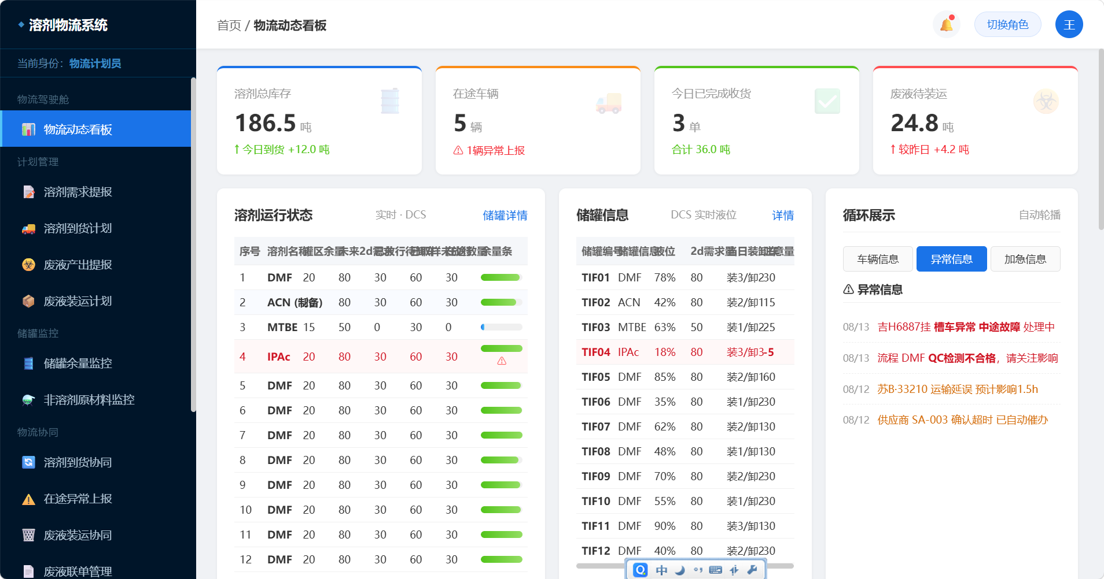
系统初代UI界面
动态看板展示-假想图
接下来工作：
1.同集团生产办公室报备系统搭建，评估对其他厂区影响
2.正式审批立项，同IT评估预算及计划制定
初代UI界面

Slide 5


物流电算化管理
流程流转，提醒确认
备料到货流程
需求计划-到货计划-到货安排-供应商发货-到货递检-检测放行-卸车入库-罐区库存
废液周转流程
产出计划-装车计划-来车安排-供应商来车-入场装车-出厂检斤-联单数据-结算入账
其他流程
联单数量提醒、罐区余量提醒、项目使用提醒及反馈、项目合格供应商核对、so on ……

Slide 6
物流电算化管理
AI提供的影响评估、整合当前投入产出数据做平衡测算
数据的集成化计算
01
AI介入进行预测评估
02
固定逻辑运算
需求数量
到货计划
计划完成情况
投入需求预测
产出数量
产出计划
综合处理量
天气预测
产出周转预测
溶剂平衡
联单对比
周转数量

Slide 7
系统功能架构
物流信息动态看板
钉钉
内部预警、通知消息
计划管理
溶剂需求提报
溶剂到货计划
废液产出提报
废液装运计划
物流协同
溶剂到货计划下达与反馈
在途异常上报
溶剂到厂协同
废液到货计划下达与反馈
废液车辆到厂协同
废液联单协同
预警/通知
库存余量预警
异常通知
车辆到达预告
工作任务通知
DCS
储罐余量
邮件
发货计划通知
微信供应商门户
发运计划、发货信息
RPA
收货单录入、联单录入
U9
检测、放行信息
微信
外部消息通知
二期扩展
AI应用
投入需求预测、产出周转预测、天气预测

Slide 8
THANKYOU！
www.asymchem.comStockCode:002821.SZ
Conﬁdential|保密文件
AsymchemLabs.

